Slide 1



पाठ- 5 स्वच्छता का पाठ
लिखित प्रश्नोत्तर और भाषा ज्ञान प्रश्नोत्तर
CLASS: IV
SESSION NO : 9
SUBJECT : (HINDI)
CHAPTER NUMBER: 5
TOPIC: स्वच्छता का पाठ
SUB TOPIC: लिखित प्रश्नोत्तर और भाषाज्ञान प्रश्नोत्तर

Slide 2

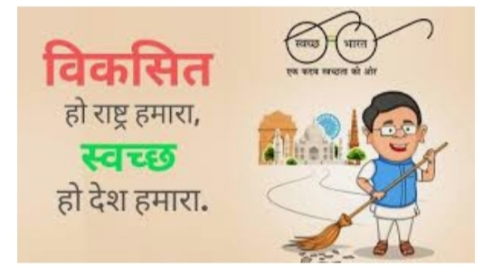
शिक्षण उद्देश्य
इस पाठ के माध्यम से विषयगत लिखित प्रश्नोत्तर के बारे में ज्ञान प्राप्त करेंगे

Slide 3

ग) 'अरे मेरे अकेले से थोड़ी न कुछ होगा। वैसे भी अब बची ही कितनी जिंदगी है।' पाठ की इन पंक्तियों का भाव स्पष्ट कीजिए।
उ: जब गोलू ने दादी को बीमारी का कारण बड़े लोगों द्वारा सफाई न रखना बताया तो दादी को विश्वास नहीं हुआ। उसने बताया कि हर जगह सफाई अभियान चलाया जा रहा है। स्वच्छता के बारे में रेड़ियों, टि.वी. सभी बता रहे हैं। बड़े लोग कुछ सीखना ही नहीं चाहते तब दादी ने कहा कि उनसे अकेले कुछ न होगा। अब उनकी थोडी सी जिंदगी तो बची है। दादी को कठिन लग रहा था।

Slide 4
पाठ में प्रयुक्त कुछ सर्वनाम शब्द लिखिए।
उत्तर: वह. वे, तुम, मुझसे,ये, हम, आप, इन, हमें

Slide 5
३. मिलान कीजिए।
क) गाँव के रहनेवाला - ग्रामीण
ख) जिसका दोष न हो - निर्दोष
ग) जल में रहने वाला - जलचर
घ) वन में रहने वाला - वनचर
ङ) इतिहास से संबंध रखने वाला - ऐतिहासिक

Slide 6
गृहकार्य
भाषाज्ञान प्रश्नोत्तर संख्या 2 अपनी कॉपी में करें।

Slide 7
गृहकार्य
कठिन शब्दों को रेखांकित करें।
शिक्षण प्रतिफल
छात्र स्वच्छता अभियान ,विषयवस्तु और व्याकरण प्रश्नोत्तर के बारे में जानकारी प्राप्त किए

Slide 8
THANKING YOU
ODM EDUCATIONAL GROUP

